Slide 1
Chào mừng các thầy, cô giáo về dự giờ
Môn Tiếng Việt
LỚP 5A5
Giáo viên thực hiện: Nguyễn Thị Thanh Hải

Slide 6
Từ khi sinh ra và lớn lên, tôi đã thấy trước nhà có một dòng sông êm đềm lững lờ con nước, có hàng bần xanh soi bóng nghiêng nghiêng...
Mỗi chiều, bọn trẻ chúng tôi tụ năm tụ bảy ở bến sông, vui đùa đủ các trò của tuổi con nít. Chúng tôi thường lấy chén muối ớt hoặc chén mắm đồng rồi rủ nhau hái những trái bần để ăn. Hôm nào lỡ tay cho nhiều ớt quá thì cả bọn vừa ăn vừa hít hà vì cay.
Những ngày nước ròng nước lớn, con sông mang phù sa bồi đắp cho cây bần ngày một lấn ra sông. Chiều chiều, gió từ phía sông thổi về man mác, những bông hoa bần tim tím nở xoè, từng cánh hoa thi nhau rơi xuống rồi cuốn trôi theo dòng nước. Thỉnh thoảng lại nghe những trái bần chín rớt tỏm xuống sông, âm thanh rất đỗi quen thuộc và gần gũi với bọn trẻ sống ở xứ cù lao này.
Trái bần chua cũng là một đặc sản của quê tôi. Vì trái bần mà đem nấu canh chua cá bống sao hay cá bông lau thì khó có món nào ngon hơn được. Cá bông lau là thứ cá ngon quý hiếm, chỉ có theo mùa, còn cá bống sao thì ngược lại, có quanh năm. Khi rảnh rỗi, chúng tôi chỉ cần xuống bãi sông lội một lát là kiếm được cá, lượm vài ba trái bần là nấu được nồi canh chua. Ai đến cù lao quê tôi mà chưa từng thưởng thức món canh này thì cũng xem như chưa đến.
Mỗi lần đi đâu xa nhà, tôi lại nhớ bến sông quê có hàng bần nở hoa tím chờ gió thổi qua. Khi đó, tôi tưởng đâu như có hương thơm của những trái bần chín và mùi vị của canh cá bống sao nấu với trái bần chua. Những cây bần con bên sông vẫn cứ tiếp tục mọc lên để duy trì màu xanh bờ bãi cù lao quê hương tôi.
(Theo Lê Văn Trường)

Slide 8
Chiều chiều, gió từ phía sông thổi về man mác, những bông hoa bần tim tím nở xoè, từng cánh hoa thi nhau rơi xuống rồi cuốn trôi theo dòng nước.

Slide 9
Chiều chiều,/ gió từ phía sông thổi về man mác/, những bông hoa bần tim tím nở xoè,/ từng cánh hoa thi nhau rơi xuống/ rồi cuốn trôi theo dòng nước.//

Slide 11
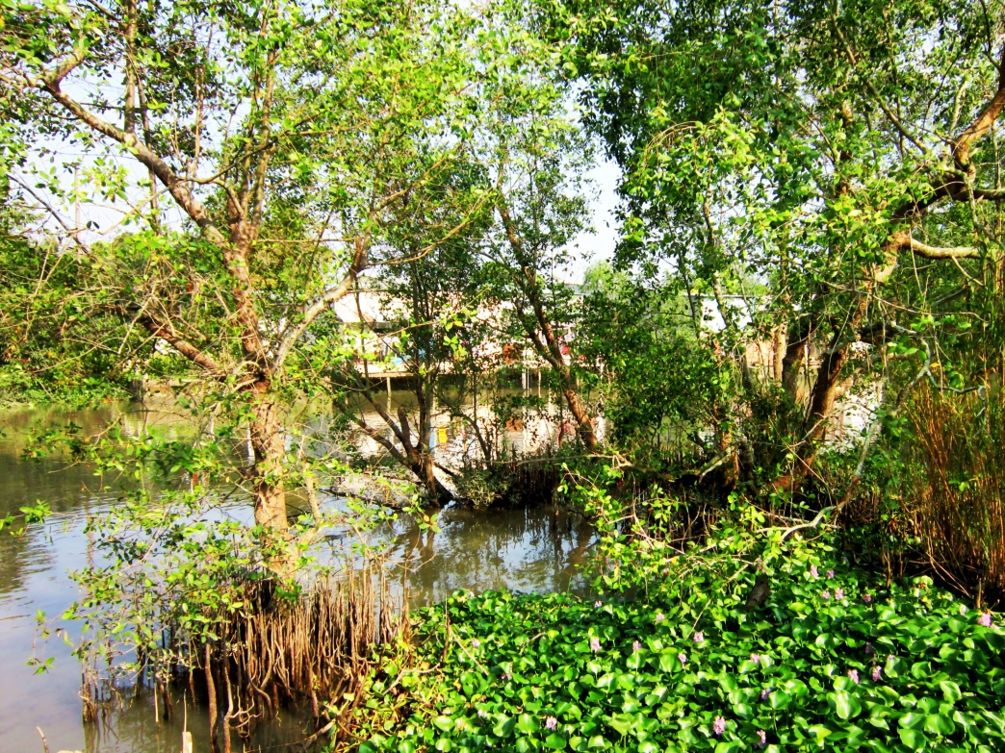
Cây bần: to, mọc ở vùng nước lợ, có rễ phụ nhọn và xốp đâm ngược lên khỏi mặt bùn.

Slide 12
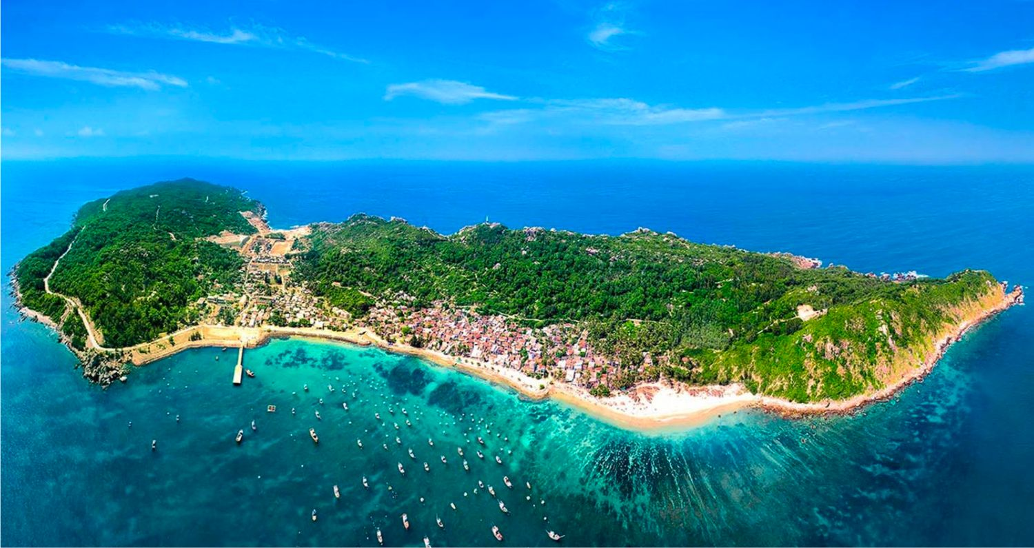
Cù lao (đảo): vùng đất nổi lên giữa sông hoặc ở biển.

Slide 14
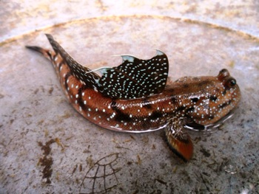
Cá bống sao

Slide 15
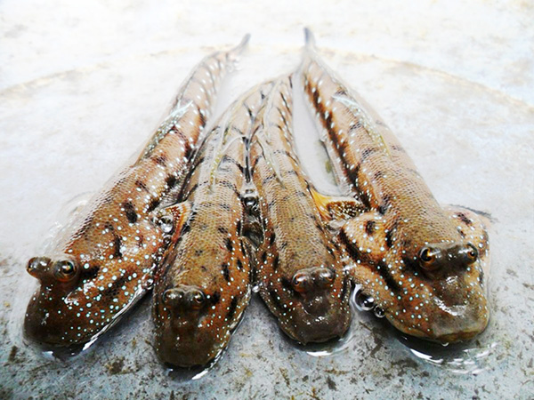

Slide 16
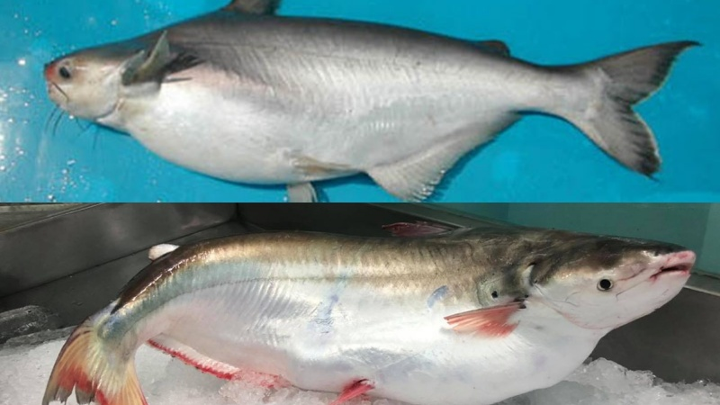
Cá bông lau

Slide 17
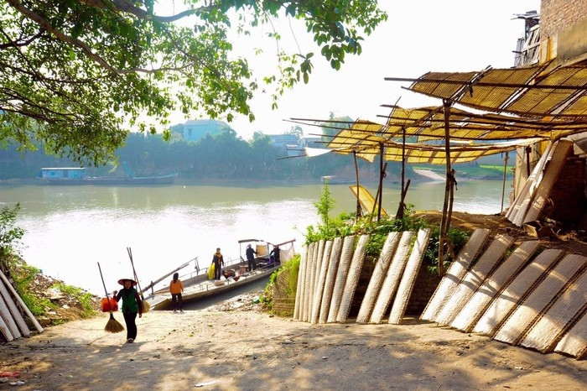
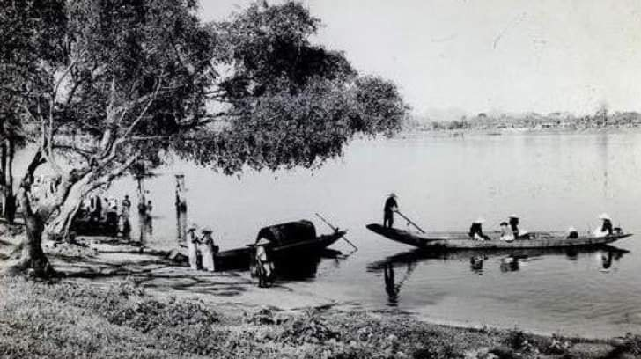
Bến sông

Slide 19
Thảo luận nhóm bàn
Trả lời các câu hỏi
trong sách giáo khoa

Slide 21
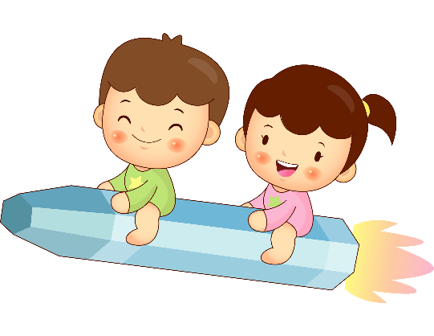
1. Từ khi sinh ra, những hình ảnh nào của quê hương đã trở nên thân thuộc với bạn nhỏ?
Hình ảnh quê hương thân thuộc:
Dòng sông êm đềm lững lờ con nước; hàng bần xanh soi bóng nghiêng nghiêng...

Slide 22
2. Bạn nhỏ đã có những kỉ niệm gì cùng bạn bè trên bến sông tuổi thơ?
+ Mỗi chiều, vui đùa cùng các bạn ở bến sông...
+ rủ nhau hái những trái bần để ăn với muối ớt…; nếu lỡ tay cho nhiều ớt quá thì cả bọn vừa ăn vừa hít hà vì cay.

Slide 23
3. Trong cảm nhận của bạn nhỏ, vẻ đẹp của quê hương hiện lên như thế nào?
Vẻ đẹp của quê hương hiện lên: những cây bần nở hoa tím biếc; món canh chua cá bống sao hay cá bông lau ...

Slide 24
4. Bạn nhỏ nhắc đến đặc sản gì của quê hương? Chi tiết nào cho thấy bạn rất tự hào về đặc sản đó của quê hương mình?
- Đặc sản: trái bần chua, canh chua cá bống sao hay cá bông lau.
- Chi tiết tự hào: bạn nhỏ cho rằng trái bần mà đem nấu canh chua cá bống sao hay cá bông lau thì khó có món nào ngon hơn được. Ai đến nơi đây mà chưa ăn món canh chua này thì cũng xem như chưa đến.

Slide 25
5. Qua bài đọc, em yêu thích hình ảnh nào của vùng đất cù lao? Vì sao?

Slide 26
Bài đọc thể hiện cảm xúc của bạn nhỏ về những kỉ niệm tuổi thơ gắn liền với dòng sông quê hương; với bạn bè và những món ăn đặc sản của vùng quê luôn in đậm trong kí ức của mình .

Slide 27
Liên hệ

Slide 28
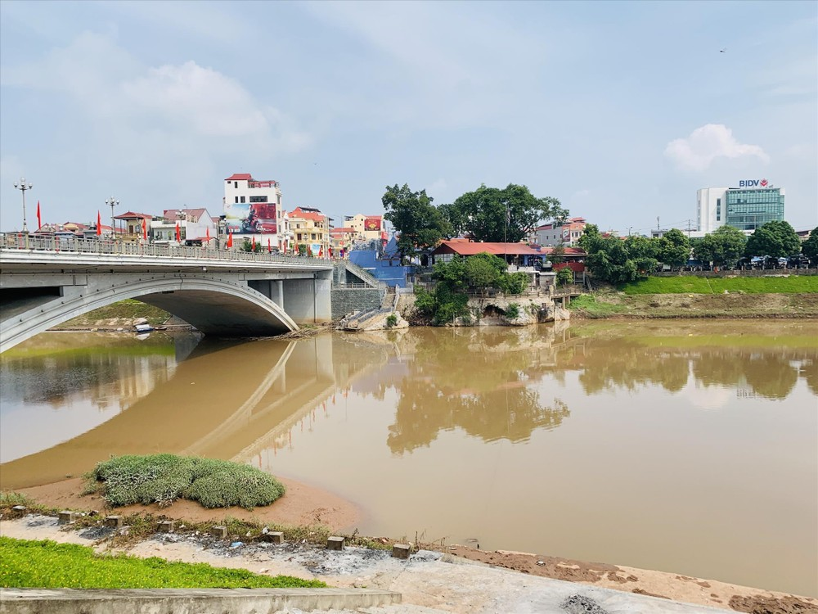

Slide 29
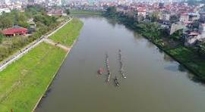
Hai bên bờ sông Kì Cùng

Slide 30
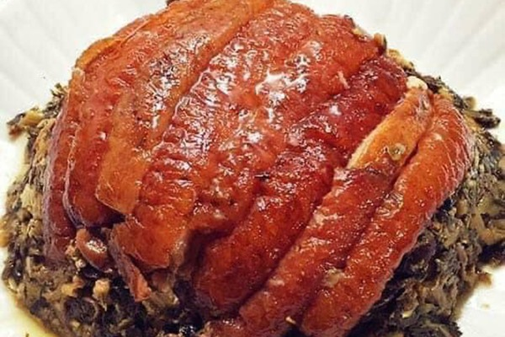
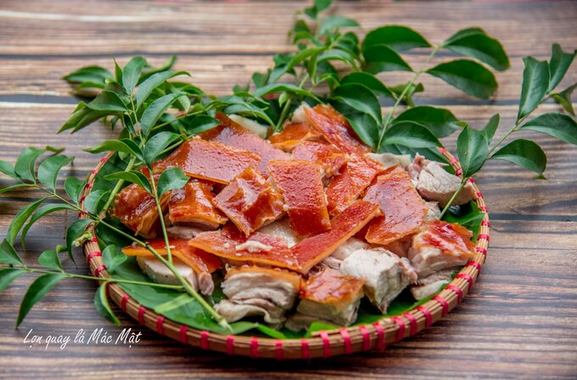
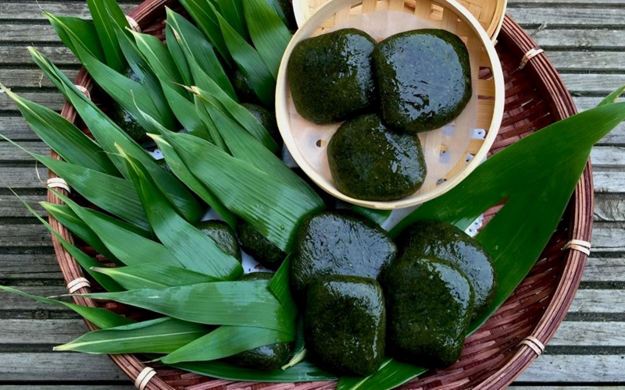
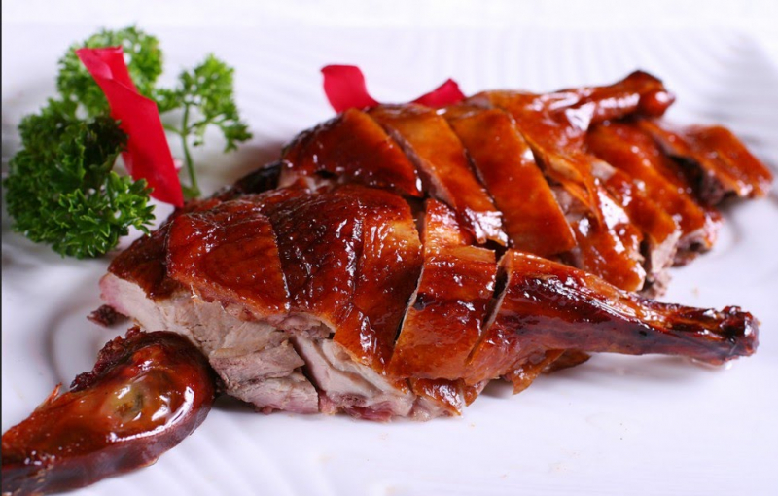
/ culinary
/ culinary

Slide 32
KÍNH CHÚC QUÝ THẦY CÔ VÀ CÁC EM HỌC SINH
NHIỀU SỨC KHỎE VÀ THÀNH CÔNG TRONG CÔNG VIỆC

Slide 34
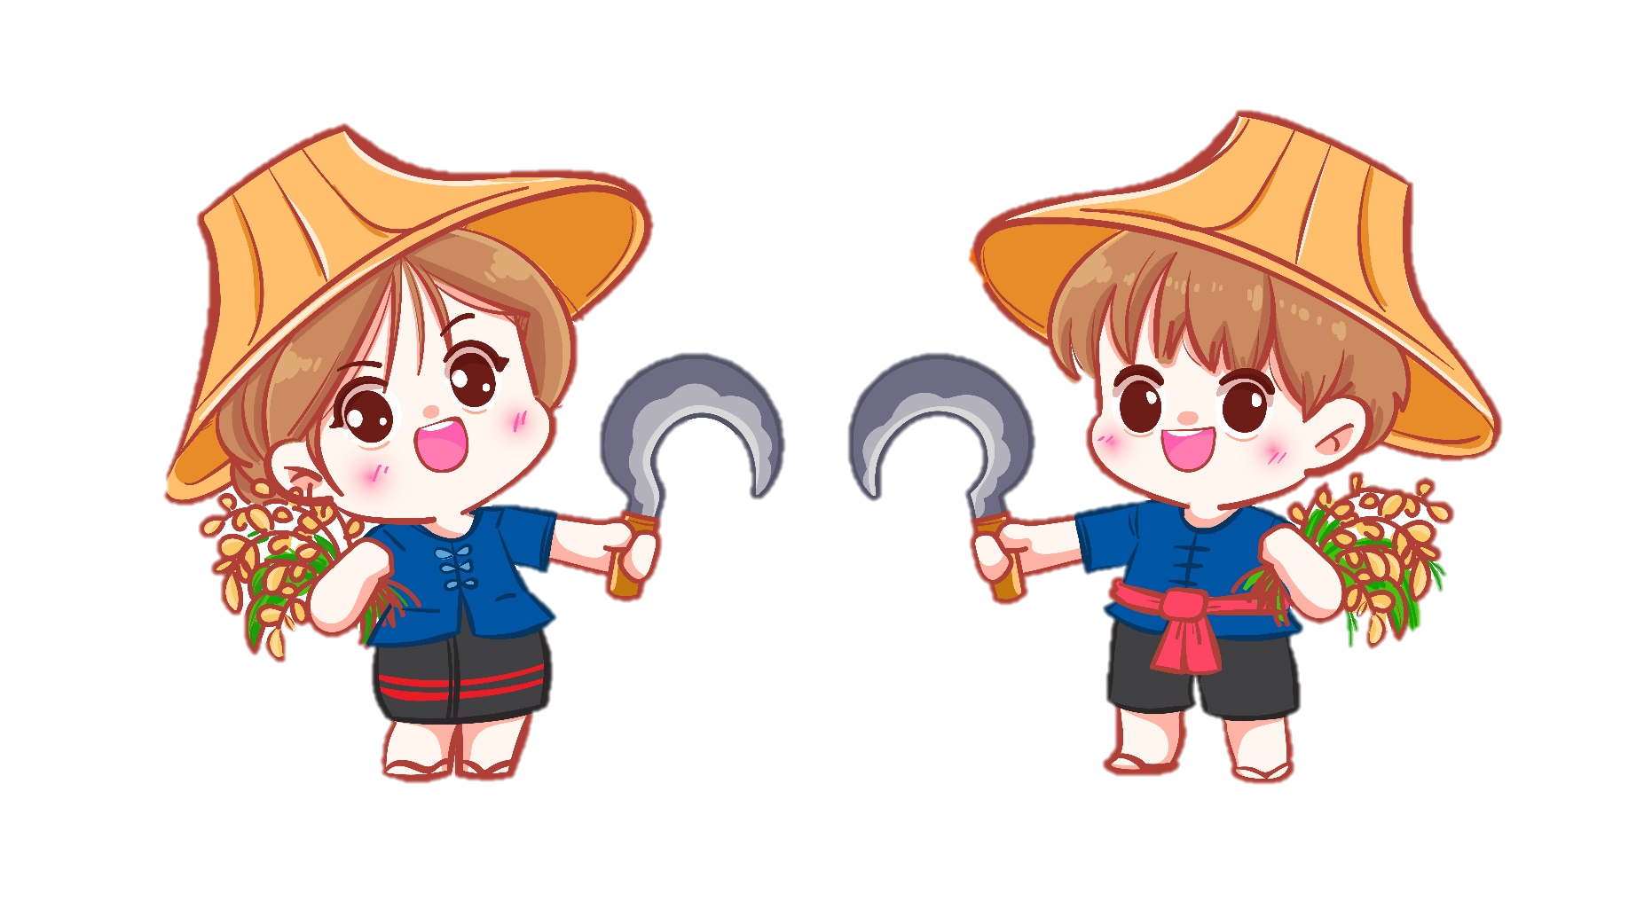

Slide 35
Đọc diễn cảm, nhấn giọng ở những từ ngữ thể hiện những tình tiết, những sự việc quan trọng, những từ ngữ, chi tiết diễn tả cảm xúc của nhân vật, hình ảnh bến sông quê hương hiện lên trong tâm trí bạn nhỏ như: dòng sông êm đềm lững lờ con nước, có hàng bần xanh soi bóng nghiêng nghiêng...

Slide 37
Notes:
GV gõ tên nhóm đọc hay nhất trên BÀI GIẢNG ĐANG TRÌNH CHIẾU luôn mà không cần phải thoát ra. (CLICK CHUỘT VÀO KHUNG VÀNG VÀ GÕ)

Slide 39
1. Từ tôi và chúng tôi ở hai đoạn đầu của bài đọc được dùng để chỉ ai? Từ nào chỉ một người, từ nào chỉ nhiều người?
Tôi
Chúng tôi
Chỉ bạn nhỏ, nhân vật chính, một người
Bạn nhỏ và những người bạn thời thơ ấu, chúng tôi để chỉ nhiều người.

Slide 40
2. a. Tìm từ có nghĩa giống với từ in đậm trong các câu sau:
Thỉnh thoảng lại nghe những trái bần chín rớt tôm xuống sông, âm thanh rất đỗi quen thuộc và gắn gũi với bọn trẻ sống ở xứ cù lao này.
Mỗi chiều, bọn trẻ chúng tôi tụ năm tụ bảy ở bển sông, vui đùa dủ các trò của tuổi con nít.
Trái bần chua cũng là một "đặc sản" của quê tôi.
rơi
Đảo
Trẻ con
Trái

Slide 41
b. Qua những từ in đậm ở trên, em có nhận xét gì về cách dùng từ ngữ của nhà văn trong bài Bến sông tuổi thơ? Chọn đáp án đúng.
A. Nhà văn sử dụng từ ngữ gần gũi với trẻ em.
B. Nhà văn dùng từ ngữ phổ biến với nhiều người.
C. Nhà văn sử dụng từ ngữ đậm màu sắc Nam Bộ.
D. Nhà văn dùng những từ ngữ trừu tượng, mơ hồ.

Slide 42
Hãy chia sẻ cho các lớp biết những cảm nhận đáng nhớ nhất của mình về quê hương em

